Slide 1
PHÒNG GIÁO DỤC VÀ ĐÀO TẠO HUYỆN THANH TRÌ
TRƯỜNG TIỂU HỌC VĨNH QUỲNH
TÊN BÀI:
BẢNG CHIA 9 (TIẾT 1)
Giáo viên thực hiện: Phạm Thị Thủy
Vĩnh Quỳnh, ngày 26 tháng 10 năm 2022

Slide 2


AI NHANH – AI ĐÚNG

Slide 3

9 x 8 = ?
Đáp án : 72

Slide 4
9 x 7 = ?
Đáp án : 63

Slide 5
9 x … = 45
Đáp án : 5

Slide 6
Hãy đọc bảng nhân 9

Slide 7

Chia số quả vào 9 rổ sao cho số quả ở mỗi rổ bằng nhau
Notes:
Kết nối

Slide 9






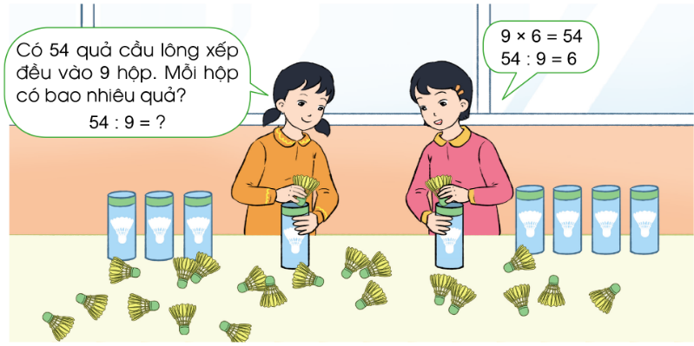
54 : 9 =
6

Slide 10



Làm việc nhóm 4
Yêu cầu:
Hãy chia sẻ các phép tính thuộc bảng chia 9 mà con biết.
Viết các phép tính thuộc bảng chia 8 mà nhóm con cho là đúng vào thẻ và gắn vào bảng nhóm.

Slide 11

BẢNG CHIA 9
9 : 9 = 1 54 : 9 = 6
18 : 9 = 2 63 : 9 = 7
27 : 9 = 3 72 : 9 = 8
36 : 9 = 4 81 : 9 = 9
45 : 9 = 5 90 : 9 = 10
Đây là bảng chia 9

Slide 12




Bảng chia 9
9
9 : 9 = 1
18 : 9 = 2
27 : 9 = 3
36 : 9 = 4
45 : 9 = 5
54 : 9 = 6
63 : 9 = 7
72 : 9 = 8
81 : 9 = 9
90: 9 = 10
+ 9
+ 1
9
+ 9
+ 1
9
+ 9
+ 1
9
Trong bảng chia 9, khi số bị chia tăng lên 9 đơn vị thì thương tăng lên 1 đơn vị.
9
9
9
9
9
9

Slide 13








9 : 9 = 1
18 : 9 = 2
27 : 9 = 3
36 : 9 = 4
45 : 9 = 5
54 : 9 = 6
63 : 9 = 7
72 : 9 = 8
81 : 9 = 9
90 : 9 = 10

Slide 14
9 : 9 = 1
18 : 9 = 2
27 : 9 = 3
36 : 9 = 4
45 : 9 = 5
54 : 9 = 6
63 : 9 = 7
72 : 9 = 8
81 : 9 = 9
90 : 9 = 10

Slide 15

9 : 9 = 1
18 : 9 = 2
27 : 9 = 3
36 : 9 = 4
45 : 9 = 5
54 : 9 = 6
63 : 9 = 7
72 : 9 = 8
81 : 9 = 9
90 : 9 = 10

Slide 16




LUYỆN TẬP

Slide 17
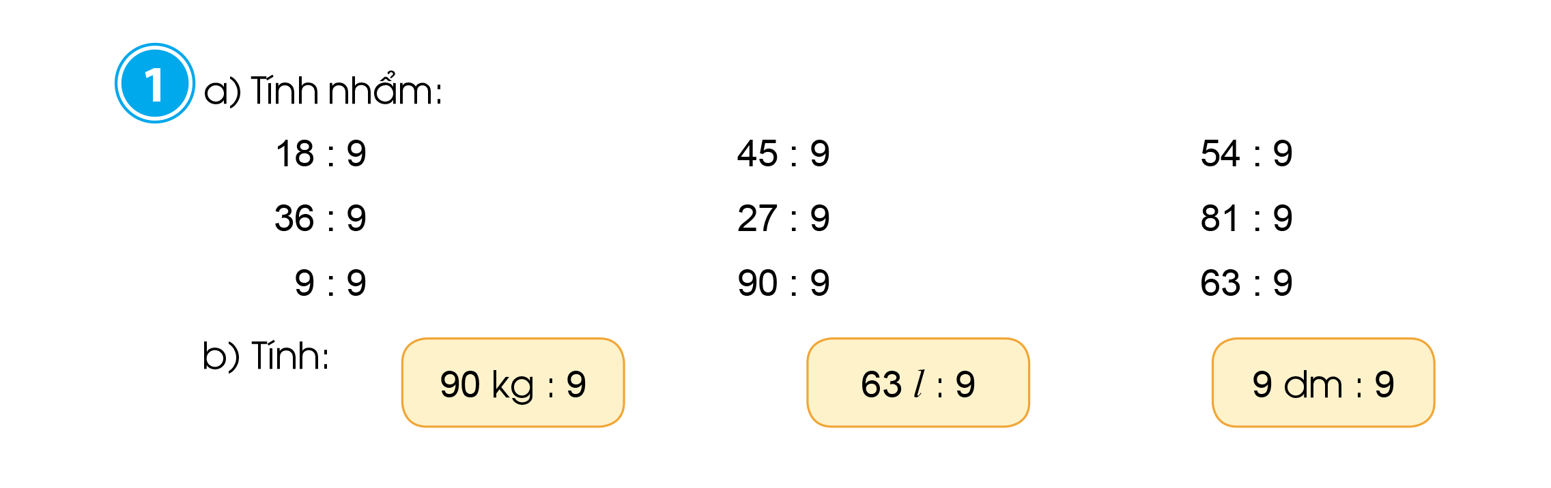
18 : 9
36 : 9
9 : 9
45 : 9
27 : 9
90 : 9
54 : 9
81 : 9
63 : 9

Slide 18
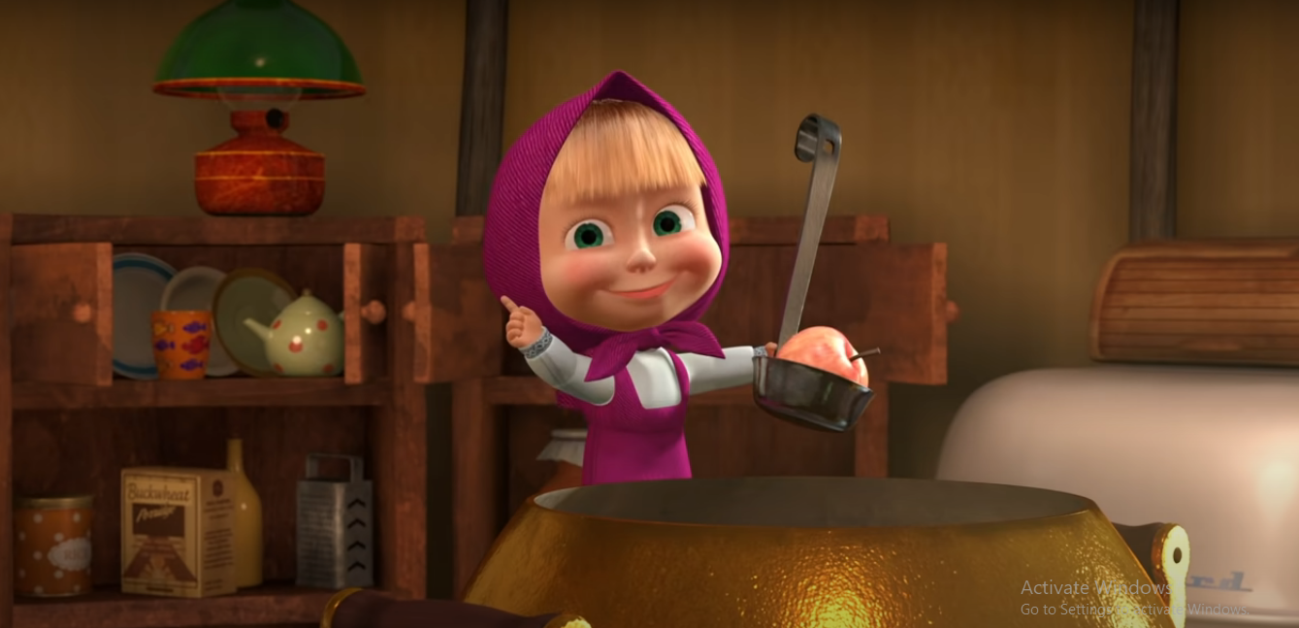

Slide 19
= 2
45 : 9
27 : 9
90 : 9
= 6
18 : 9
36 : 9
9 : 9
= 5
54 : 9
81 : 9
63 : 9
= 4
= 3
= 9
= 1
= 10
= 7

Slide 20

90 kg : 9
63 l : 9
9 dm : 9

Slide 21
VẬN DỤNG

Slide 22
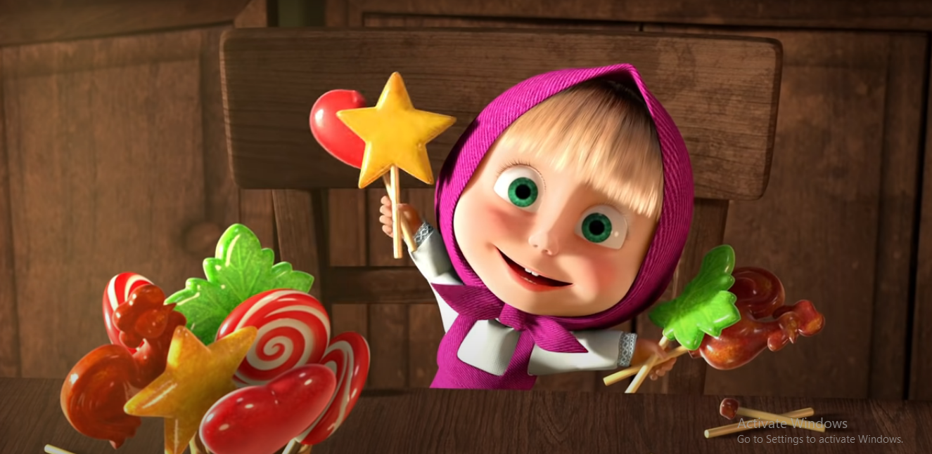

Slide 23


Slide 24







1. Học thuộc bảng chia 9.
2 *. Kể cho ông bà bố mẹ nghe về một tình huống thực tế sử dụng phép chia trong bảng chia 9.

